Slide 1
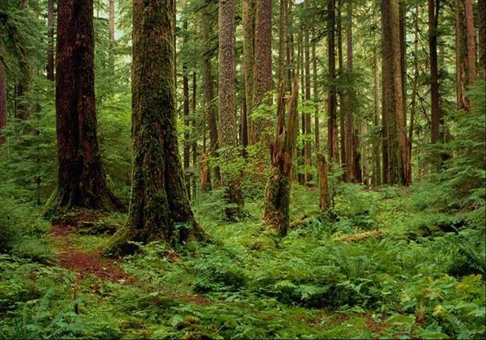
Места обитания диких млекопитающих
Лес – место обитания многих зверей. Здесь они находят пищу, убежище от врагов, непогоды, строят жилища для своего потомства.

Slide 2
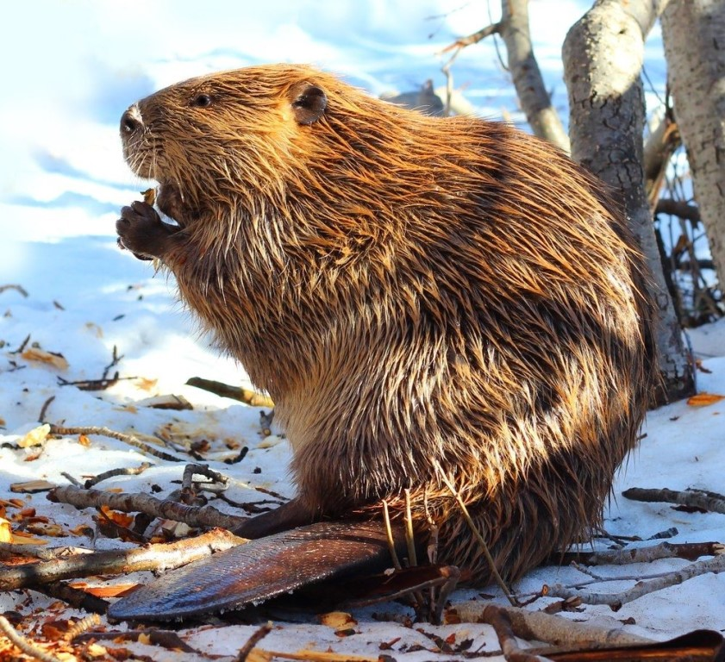
Эти звери живут в пресных водоёмах
Работящие зверьки
Строят дом среди реки.
Если в гости кто придет,
Знайте, что из речки вход.
бобры

Slide 3
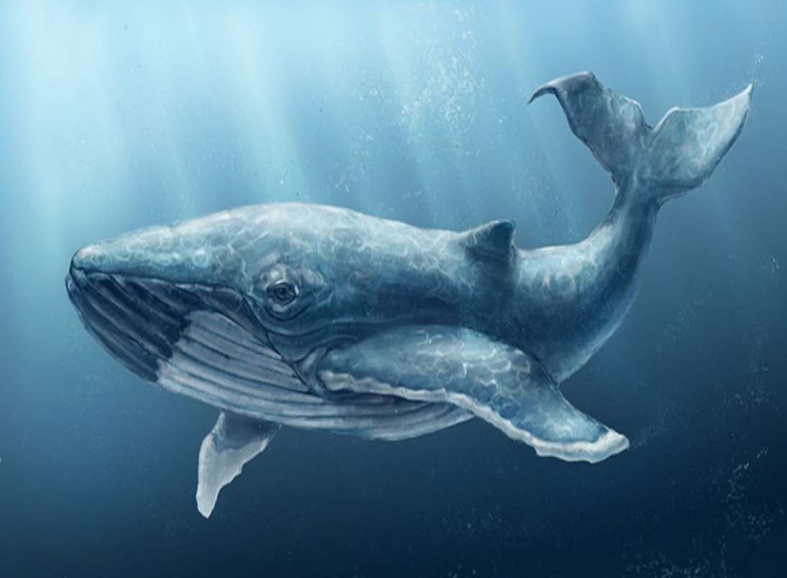
А кто из млекопитающих живет в океане?
Отгадайте загадку
Через море, океан
Плывет чудо-великан
Пряча ус во рту,
Растянулся на версту.
Кит.
Notes:
Самые крупные животные на Земле обитают в океане. Они всплывают к поверхности чтобы сделать вдох.
Самый крупный из китов это Синий кит.

